Slide 1
Mobilfunksendeanlage (Handymast)
Welche rechtlichen Möglichkeiten haben Nachbarn im Genehmigungsverfahren zur Errichtung und zum Betrieb von Mobilfunksendeanlagen, ihre „subjektiven öffentlichen Rechte“ geltend zu machen und durchzusetzen?
Notes:
Sehr geehrte Damen und Herrn, auch ich darf sie zu der heutigen Informationsveranstaltung recht herzlich begrüßen. Damit Sie wissen, mit wem sie es zu tun haben, darf ich mich kurz vorstellen. Mein Name ist Johann Kuhn, ich komme aus Spittal/Drau, bin 70 Jahre alt, bin verheiratet und habe 3 Kinder und 7 Enkelkinder. Eines meiner vielen Hobbys ist, dem sog „kleinen Mann“ zu seinen Rechten zu verhelfen.
Ich bin eingeladen worden Sie über die rechtlichen Möglichkeiten der Anrainer bei der Errichtung eines „Handymasten“ aufzuklären.
Ich bin kein Anwalt, habe mir meine rechtlichen Grundkenntnisse bei meiner Beamtendienstprüfung und 40 jährigen Tätigkeit in der Landesverwaltung erworben.
Mit der Rechtsmaterie des Telekommunikationsgesetzes habe ich mich Ende 2007 begonnen zu beschäftigen, nachdem wir im Gemeinderat von Spittal/Drau, dem ich zu dieser Zeit angehört habe, einen ablehnenden Beschluss für die Aufstellung eines Handymasten gefasst hatten.
Schon im Feber 2008 war mir klar, dass die Fernmeldebehörde die Bewilligungen für die Mobilfunksender nicht gesetzeskonform durchführt. Es werden nur allgemeine Standort unabhängige Betriebsbewilligungen erteilt, die auf den Gesundheitsschutz der Anrainer keine Rücksicht nehmen.
Als mir das bekannt wurde, habe ich den zuständigen Minister, damals Faymann und verschiedene andere Institutionen angeschrieben und die Abstellung dieses Missstandes gefordert. Ohne Erfolg.
Als uns in einer Mieterversammlung im Herbst 2008 mitgeteilt wurde, dass unser Wohnblock einen Wärmeschutz erhalten soll, habe ich gefordert, dass in diesem Zuge auch eine Abschirmung gegen Mobilfunkstrahlen eingebaut wird, nachdem sich in unserer Wohnnähe (90 m) eine Mobilfunksender betrieben wurde..
Zur Beweissicherung habe ich die vorhandene Strahlenbelastung bei meiner Wohnung im 5. Stock messen lassen.
Bei der im Jahre 2009 erfolgten thermischen Sanierung, wurde die von mir geforderte Strahlenschutzmatte eingebaut.
Im Jänner 2010 habe ich eine Nachmessung vornehmen lassen um festzustellen, wie sich die Abschirmung auswirkt.
Dabei hat sich herausgestellt, dass in der Zwischenzeit die nahegelegene Sendeanlage mit einem neuen Sender mit 10 fach stärkerer Sendeleistung ausgestattet wurde.
Diesen Umstand habe ich zum Anlass genommen und habe einen Antrag an die zuständige Fernmeldebehörde um Zustellung des Bewilligungsbescheides und nachträgliche Einräumung der Parteistellung in diesem Bewilligungsverfahren gestellt.
Mein Antrag wurde mittels Bescheid abgewiesen, da im Telekommunikationsgesetz eine Parteistellung für die Anrainer nicht vorgesehen ist. Gegen diesen Abweisungsbescheid habe ich berufen. Auch die 2. Instanz hat meinen Antrag abgewiesen.
Dadurch hatte ich die Möglichkeit mit einer Beschwerde den VfGH oder den VwGH anzurufen. Ich habe den VwGH angerufen, da ich sicher war zumindest teilweise Recht zu bekommen, nachdem mir von einer nicht zuständigen Fernmeldebehörde der Ablehnungsbescheid in 1. Instanz ausgestellt wurde. Ich habe 3 weiteren Anrainern empfohlen dasselbe wie ich zu tun und habe diese bei deren schriftlichen Eingaben unterstützt.
Das erste Erkenntnis des VwGH haben wir Ende November 2012 erhalten. Uns wurde zwar nicht die Parteistellung zugesprochen, aber Recht haben wir bekommen, dass eine unzuständige Behörde unseren Antrag abgewiesen hat.
In diesem Erkenntnis hat der VwGH auch sachliche Entscheidungen getroffen. Unsere Rechtsansicht, dass für jeden Standort eine eigenen Bewilligung zu erteilen ist, wurde bestätigt.
Nachdem der Fernmeldebehörde bewusst wurde, dass sie diesen Rechtsstreit verlieren wird, wurde im Jahre 2011 das Telekommunikationsgesetz so geändert, dass die Fernmeldebehörde nun die Meinung vertritt, dass Ihre bisherige Genehmigungspraktik nun in Ordnung ist.
In einem Nachfolgeverfahren habe ich wieder eine Beschwerde, aber nun beim VfGH wegen der Anwendung eines verfassungswidrigen Gesetzes, mit Abtretungsantrag an den VwGH eingebracht.
Meine Beschwerde wurde vom VfGH an den VwGH zur Entscheidung abgetreten. Ich bin davon überzeugt, dass der VwGH nach seiner Prüfung einen Anfechtungsantrag an den VfGH zur Aufhebung einiger im Jahre 2011 geänderten Bestimmungen des TKG stellen wird und möglicher Weise auch die Empfehlung an den VfGH abgeben wird, dass die Parteistellung für die Anrainer im Gesetz vorgesehen werden soll.

Slide 2
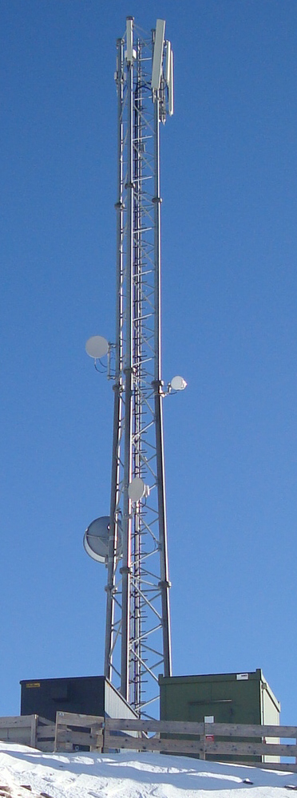
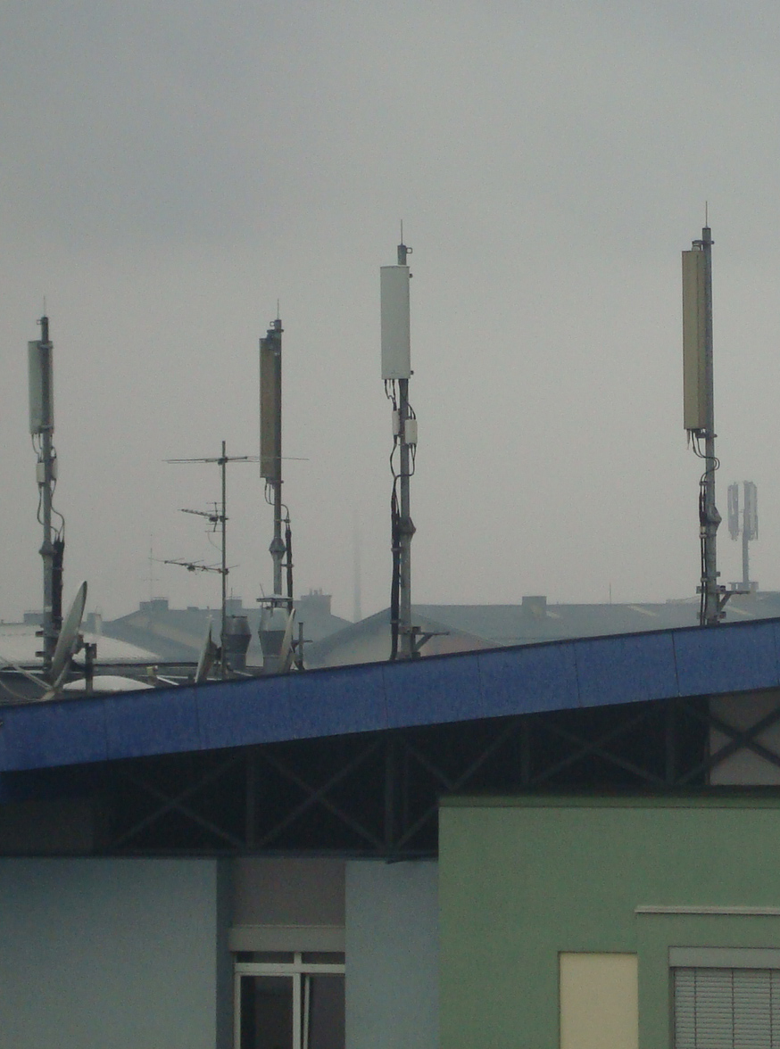
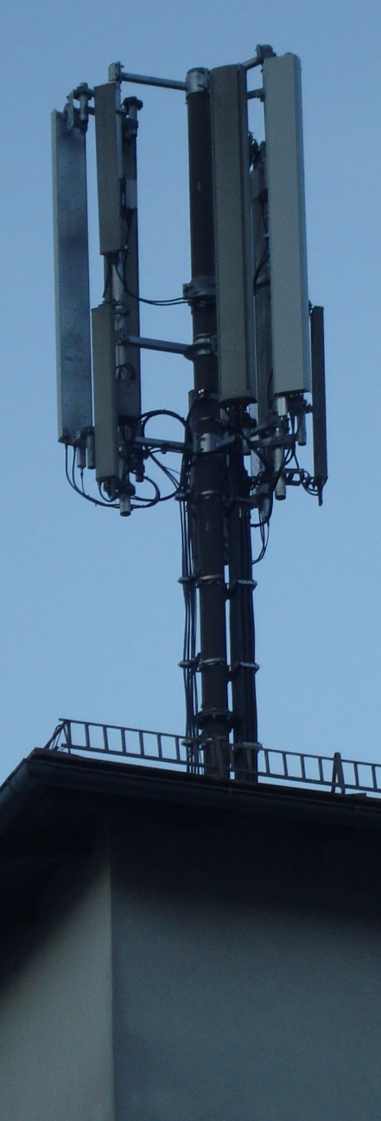
Arten von Mobilfunkbasisstationen
Selbstständige
In Gebäude integrierte
Kirchturm

Slide 3
Was ist ein „subjektiv öffentliches Recht“?
Ein subjektiv-öffentliches Recht ist:
Ein verfassungsgesetzlich gewährleistetes Recht (Grundrecht), das dem Einzelnen Bürger durch eine Rechtsvorschrift im Verfassungsrang (B-VG oder StGG) eingeräumt ist.
In unseren Fall sind das folgende Rechte:
* Recht auf Gleichheit aller Staatsbürger vor dem Gesetz (Art. 7 B-VG).
Recht auf Leben (Art. 85 B-VG, Art. 2 EMRK, 6. ZPEMRK)
Unverletzlichkeit des Hausrechtes (Art. 9 StGG; Gesetz zum Schutz des Hausrechts; Art. 8 EMRK)
Recht auf Unverletzlichkeit des Eigentums (Art. 5 StGG; Art 1 1. ZPEMRK)
Recht auf ein Verfahren vor dem gesetzlichen Richter (Art. 83 Abs. 2 B-VG)

Slide 4
GRUNDLEGENDES
Die Grundprinzipien der Österreichischen Bundesverfassung sind:
Das demokratische Prinzip.
Das republikanische Prinzip.
Das bundesstaatliche Prinzip.
Das rechtstaatliche Prinzip.
Diese Grundprinzipien sind in verschiedenen Artikeln des Bundesverfassungsgesetzes (B-VG) verankert. In unserem Fall von Bedeutung sind das demokratische und das rechtstaatliche Prinzip.

Slide 5
Das demokratische Prinzip ist im Artikel 1 B-VG verankert und besagt:
„Österreich ist eine demokratische Republik. Ihr Recht geht vom Volke aus.“
Zur Wahrnehmung unserer Interessen, wählen wir Volksvertreter.
Auf Gemeindeebene:
Den Bürgermeister und die Gemeinderäte
Auf Landesebene:
Die Landtagsabgeordneten
Auf Bundesebene:
Die Nationalratsabgeordneten.
Bei ihrem Amtsantritt müssen alle gewählten Volksvertreter ein Gelöbnis auf die Verfassung und die Gesetze ablegen.

Slide 6
Das rechtstaatliche Prinzip ist im Artikel 18 B-VG verankert der besagt:
„Die gesamte staatliche Verwaltung darf nur auf Grundlage der Gesetze ausgeübt werden."
Die für die Verwaltung notwendigen Bundesgesetze werden im Nationalrat durch die Nationalratsabgeordneten und die Landesgesetze im Landtag durch die Landtagsabgeordneten beschlossen.
Bei der Gesetzgebung und Vollziehung ist darauf zu achten, dass subjektive öffentliche Rechte nicht verletzt werden.

Slide 7
Warum funktionieren diese beiden Prinzipien im Mobilfunkbereich derzeit nicht?
1. Auf Bundesebene wurde von den Nationalratsabgeordneten das Telekommunikationsgesetz, ohne Parteistellung für die Anrainer bei Bewilligungsverfahren für Mobilfunksendeanlagen, beschlossen
2. Auf Landesebene wurden von den Landtagsabgeordneten in den einzelnen Baugesetzen der Bundesländer unterschiedliche Ausnahmeregelungen beschlossen, die bei Genehmigungsver- fahren zur Errichtung von Mobilfunksendeanlagen auch die Parteistellung der Anrainer schmälern.
3. Den Gemeinden als Baubehörden wird zu dem eingeredet, dass diese gesundheitliche Belange bei der baubehördlichen Genehmigung aus kompetenzrechtlichen Gründen nicht berücksichtigen dürfen.
Notes:
Da muss ich etwas zur Historischen Entwicklung sagen.
Nachdem die Mobilfunktechnologie begonnen hat wurde angestrebt , das Fernmeldewesen zu privatisieren. Die Post und Telegraphenverwaltung wurde in die Telekom umgewandelt und es wurde das erste Telekommunikationsgesetz (TKG) 1997 als Nachfolgegesetz des Fernmeldegesetzes geschaffen, welches durch das TKG (2003) ersetzt wurde.
Für die Errichtung der Antennentragmaste hat es in der Kärntner Bauordnung bis 2001 nur eine Anzeigepflicht aber keine baubehördliche Genehmigung gegeben.
In den Telekommunikationsgesetzen war und ist eine Standortgenehmigung für jede ortsfeste Sendeanlage vorgesehen. Nur mit so einer Bewilligung kann der Gesundheitsschutz der angrenzenden Bevölkerung sichergestellt werden.
Die Fernmeldebehörde führt diese Bewilligungen nicht durch, da diese die Meinung vertritt, die Mobilfunksender sind Typengenehmigt und bedürfen daher keiner zusätzlichen Bewilligung und sind nur mehr in Betrieb zu setzen wie ein Auto. Das hat man auch den Gemeinden so in einem Handbuch das im Jahre 2005 an alle Gemeinden verteilt wurde so eingeredet.
Weiters wurden die Gemeinden mit dem im Jahre 2006 mit dem Lande Kärnten und de
Das die Rechtsmeinung der Fernmeldebehörde nicht stimmt, hat der VwGH in seinem Erkenntnis vom 24.11.2012, welches auf Grund unserer Beschwerden ergangen ist, klar zum Ausdruck gebracht.
Die Gemeinden sollten daher im Zuge der Baubehördlichen Bewilligung die Fernmeldebehördliche Standortbewilligung zum Schutze der Anrainer als Zusatzbeleg vom Antragsteller einfordern.

Slide 8
Antenne
Was ist ein Handymast?
Ein Handymast ist ein Antennentragmast
Definition nach dem Telekommunikationsgesetz (TKG) 2003, §8 Abs 6 in der Fassung Nov. 2011.
Antennentragemasten sind Masten oder sonstige
Baulichkeiten, die zu dem Zweck errichtet wurden
oder tatsächlich dazu verwendet werden, um
Antennen, das sind jene Teile einer Funkanlage, die
unmittelbar zur Abstrahlung oder zum Empfang von
elektromagnetischen Wellen dienen, zu tragen.
Antennentragmast
Alles zusammen nennt man auch Mobilfunkbasisstation
Container mit technischen
Einrichtungen der Funkanlage

Slide 9
Bewilligungen für Sendeanlagen
Fernmeldebehördliche für Funkanlage (Systemtechnik u. Antennen) Bundeskompetenz nach dem TKG 2003
a) Errichtung – nur Anzeigepflichtig
b) Betrieb
Nachbarn (Anrainer) keine Parteistellung
2. Baubehördliche für bauliche Anlagenteile (Antennentragmast u. Container) Landeskompetenz nach ROG und BauG der Bundesländer a) Bauplatz – Berücksichtigung der Flächenwidmung (ROG). Immissionsschutz bezogen auf die Verwendung b) Errichtung – Bewilligungspflichtige u. Anzeigepflichtige c) Änderung der Verwendung (Aufrüstung bestehender Sendeanlagen) – Berücksichtigung der Flächenwidmung Bewilligungspflichtig
Nachbarn (Anrainer) haben Parteistellung, keine Parteistellung
Bewilligungsverfahren nach a) und c) werden bis jetzt noch keine durchgeführt

Slide 10
Bis 23.10.2019 waren folgende Verfahren anhängig
Auf Bundesebene:
Zwei Verhaltensbeschwerden gegen das BMVIT beim Bundesverwaltungsgericht wegen Täuschung der Bevölkerung eingebracht (09.07.2019 und 11.10.2019).
Starfanzeige wegen des Verdachtes des Amtsmissbrauchs und Allgemeingefährdung gegen den Leiter der Obersten Fernmeldebehörde vom 18.09.2019 mit ergänzender Sachverhaltsdarstellung vom 14.10.2019.
Antrag an die Fernmeldebehörde vom 10.10.2019 um Bescheidzustellung. Mit diesem Antrag wurde ein Verfahren eingeleitet, mit welchem wir bis zum VfGH kommen werden um eine Beschwerde gegen das TKG einzubringen und eine Gesetzesänderung anzuregen (Parteistellung).
Auf Landesebene:
Petition zur Änderung des Steiermärkischen Baugesetzes vom April 2019. Positive Anhörung beim Steiermärkischen Landtagsausschuss am 10.09.2019.
Verhaltensbeschwerde gegen die Aufsichtsbehörde des Landes Steiermark vom 05. August 2019 und a. o. Revision an den VwGH vom 23.09.2019.
Anregung an die anderen Bundesländer dem Beispiel in der Steiermark zu folgen.
Auf Gemeindeebene:
In den Bundesländern Kärnten, Steiermark, Salzburg, OÖ, NÖ und Wien Unterstützung von „Nachbarn“ in Baubewilligungsverfahren. Wir wollen damit erreichen, dass ordnungsgemäße Baubewilligungsverfahren durchgeführt werden in welchen der Immissionsschutz für die Nachbarn berücksichtigt wird. In Kärnten dazu schon ein Verfahren mit einer a. o. Revision vom VwGH am 24.05.2019 in Behandlung genommen. Erwarten in nächster Zeit eine Entscheidung in unserem Sinne.

Slide 11
Umweltverträglichkeitsprüfung
Bund – Umweltverträglichkeitsprüfungsgesetz 2000
Prüfung für Mobilfunk nicht vorgesehen
Land Salzburg – Raumordnungsgesetz 2009
Umweltprüfung § 5a
(2) Planungen, für die nicht bereits eine Pflicht zur Umweltprüfung nach Abs 1 besteht, sind nur dann einer Umweltprüfung zu unterziehen, wenn sie voraussichtlich erhebliche Umweltauswirkungen haben. Zum Zweck dieser Beurteilung ist eine Umwelterheblichkeitsprüfung auf Grundlage von einheitlichen Prüfkriterien (Abs 4 Z 2) durchzuführen. Bei Räumlichen Entwicklungskonzepten und Flächenwidmungs-plänen ist zur Frage der Umwelterheblichkeit eine Stellungnahme der Landesregierung einzuholen. Das Ergebnis der Umwelterheblichkeitsprüfung ist in den jeweiligen Erläuterungs- und Planungsberichten zu dokumentieren.
Die Raumordnung im Fernmeldewesen ist Landessache . Daher wäre es möglich, dass jedes Bundesland 5G stoppt und eine Umweltverträglichkeitsprüfung durchführt bevor diese Technologie flächendeckend eingeführt wird.

Slide 12
Sowohl bei der Gesetzgebung als auch Gesetzesvollziehung wurden die Bürger in dieser Sache bisher von den staatlichen Organen in Stich gelassen.
Im Mobilfunkbereich funktionieren das „demokratische“ und das „rechtstaatliche“ Prinzip bis heute noch nicht!!!
RECHT haben
und
RECHT bekommen
sind in Österreich
zwei PAAR SCHUHE

Slide 13
Ich bedanke mich für Ihre
Aufmerksamkeit
Johann Kuhn
Ulrich v. Cillistrasse 55
9800 Spittal/Drau
Tel. 04762-3206 oder 0664-9107493
Email: johann.kuhn@aon.at

